Slide 1

SEVEN: 7 Minute Workout
Equipo 6J
Javier Ramos
Johanna Rentería
Lorraine Rojas
Santiago Valderrama
Sebastián Guerra
Steven Cabrales

Slide 2
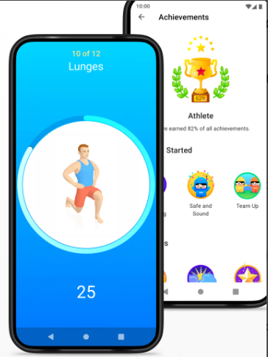
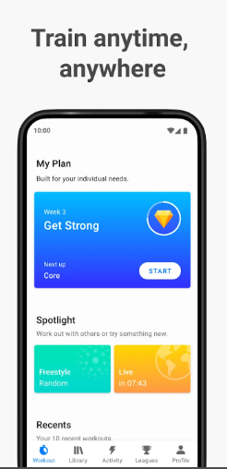
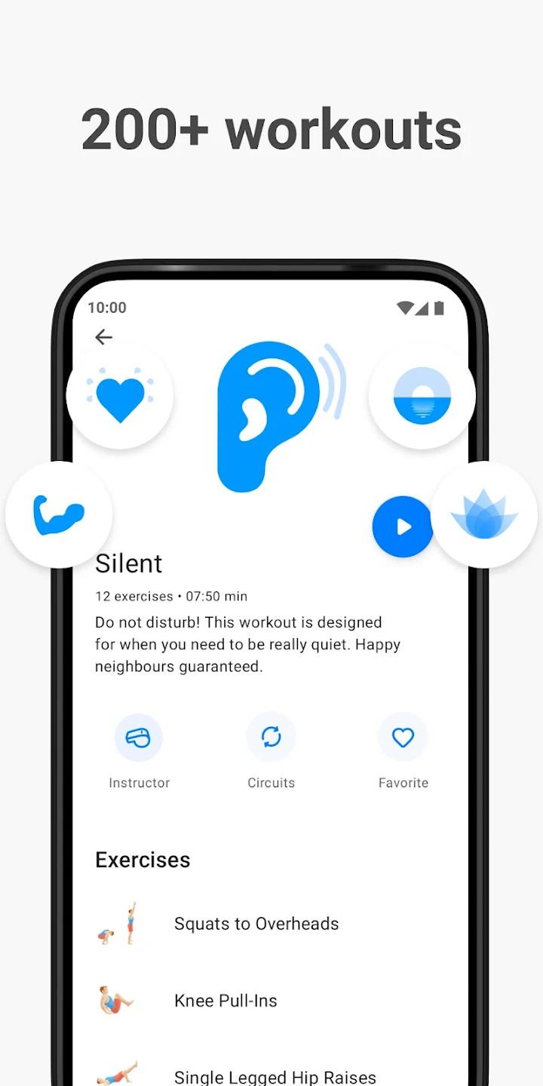
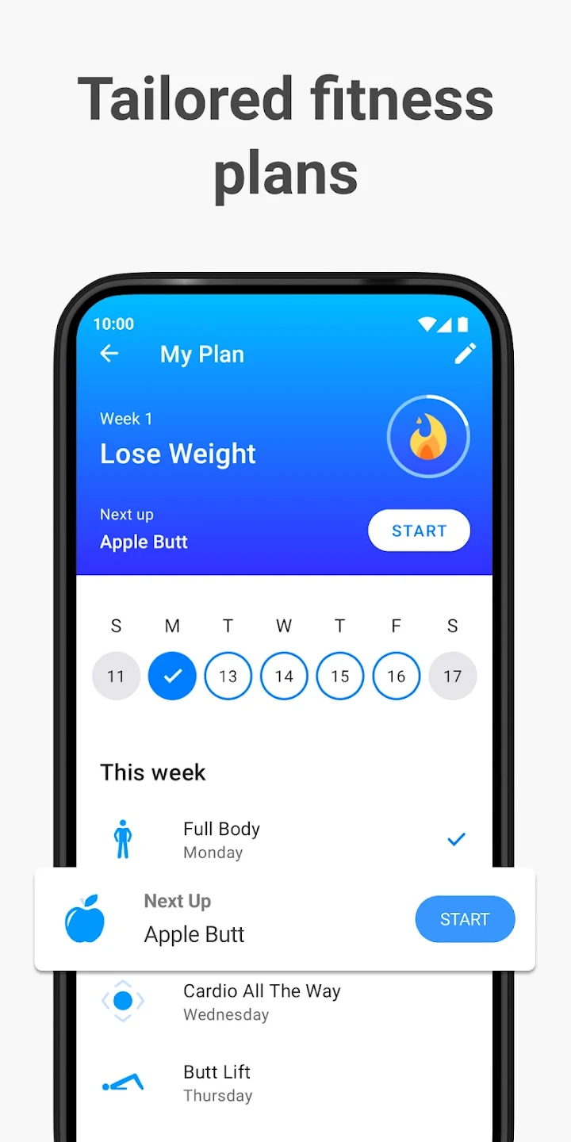
About this App
Temática
Planes personalizados de entrenamiento basados en estudios científicos para ofrecer el máximo beneficio en un plazo de 7 minutos al día.
Disponible en:
Sistema Operativo: Disponible en Android y iOS
Requiere: Android 5 y versiones superiores
Tamaño: 58 MB
Descargas: 5,000,000 + descargas
Creado por: Perigee AB

Slide 3
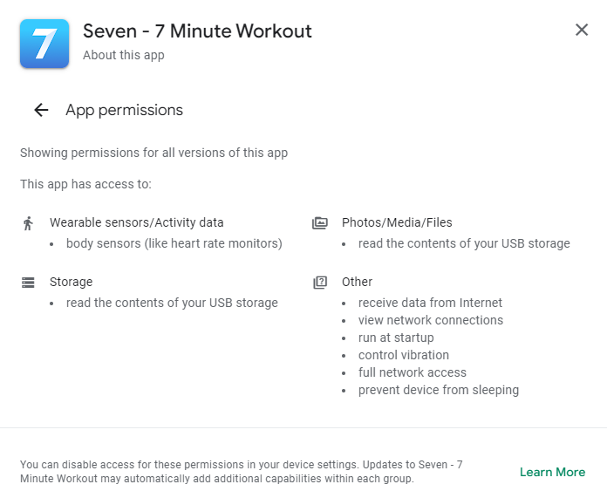
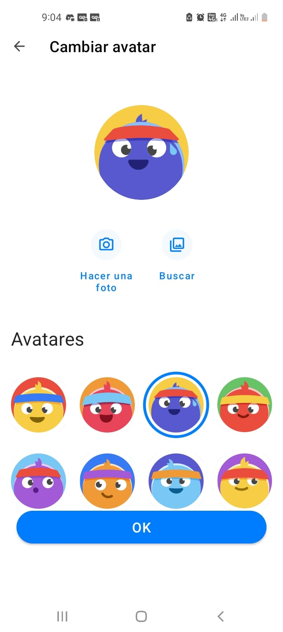
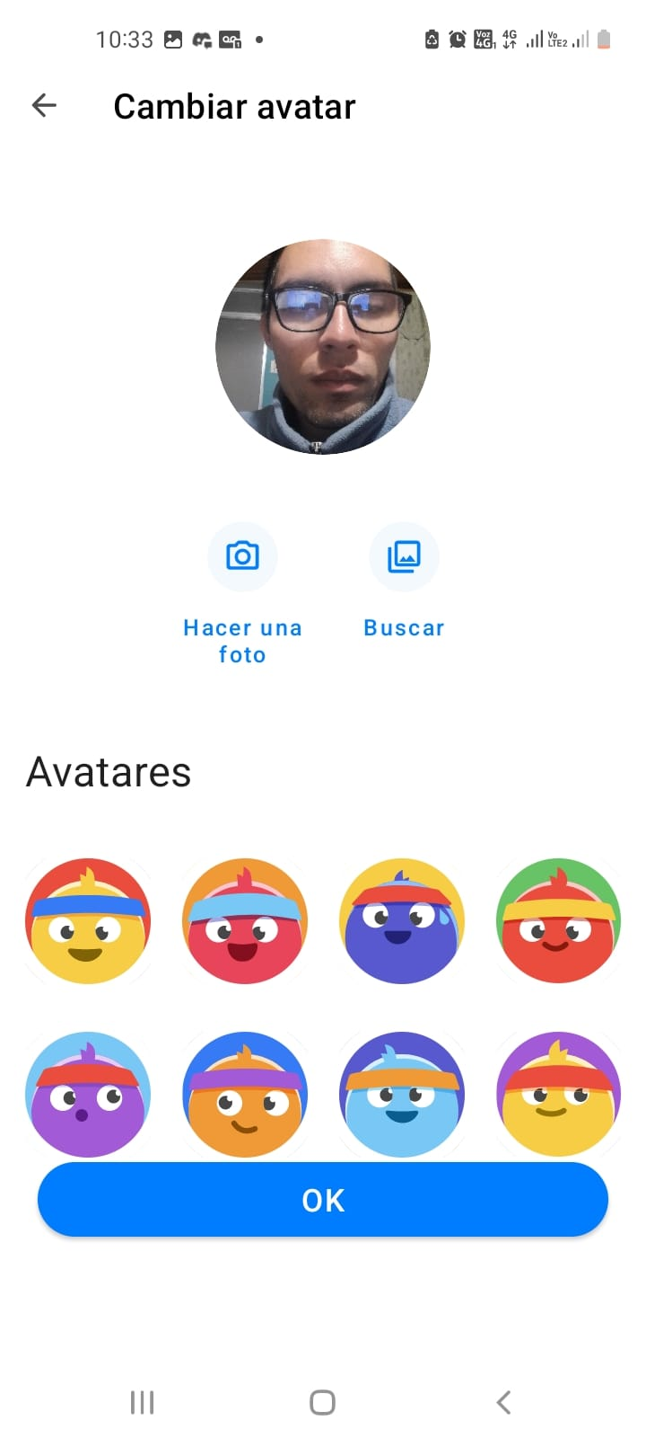
Tipo de aplicación: Nativa

Slide 4

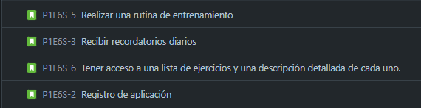
EPICA
HU
Se requiere de una APP rápida, fácil y divertida con planes personalizados de entrenamiento para que el usuario tenga el máximo de beneficio con solo 7 minutos al día. Ejemplo: Estar en forma, perder peso o tonificar músculos.
Los ejercicios de Seven están basados en estudios científicos para beneficiar al máximo en el mínimo tiempo posible.
Hacer ejercicio en cualquier lugar, en cualquier momento sin necesidad de máquinas o material adicional.
Crea el hábito de hacer ejercicio con un desafío de entrenamiento diario.
Compite con amigos para obtener más estímulo y apoyo.
Obtén logros desde novatos hasta atletas a medida que varías tu rutina.
Crea tus propios entrenamientos adaptados a tus necesidades y preferencias.
Mantenlo divertido con instructores como el sargento de instrucción, porrista y muchos más.

Slide 5
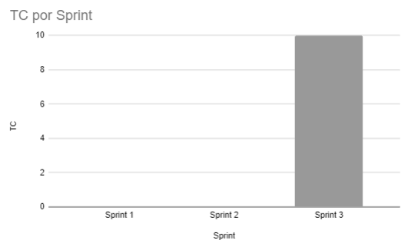
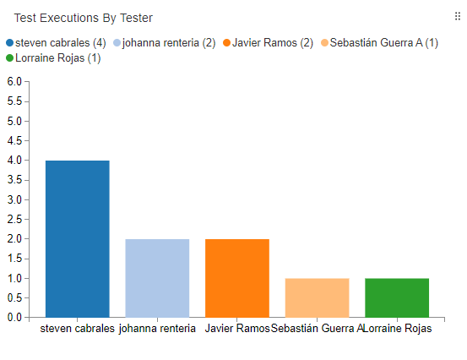
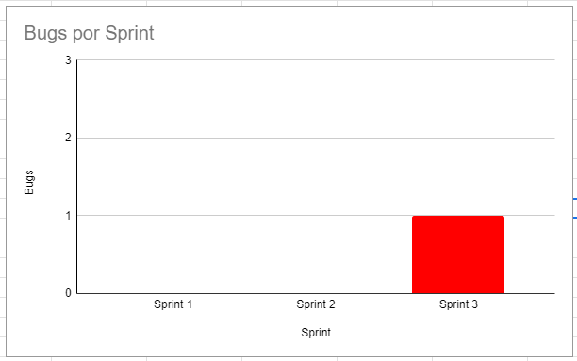
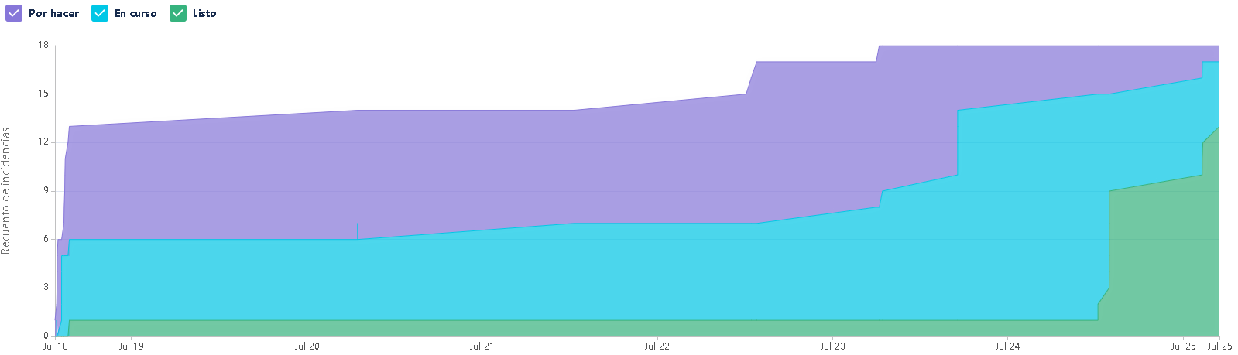
Estadísticas trabajo realizado en Jira
Cantidad de casos de prueba por Sprint
Cantidad de Bugs por cada sprint
Cantidad de TC por integrante
Cumulative Diagram flow

Slide 6

Trabajo realizado por Sprint en Jira
Sprint 1
Sprint 2
Sprint 3
Smoke Test
Documentación de análisis de la App en Confluence
Creación de Épica en Jira
Creación de 5 HU
Ejecución y documentación de los 10 TC en Jira Zephyr Squad
Presentación final en pptx
Creación de 10 TC en Jira Zephyr Squad

Slide 7
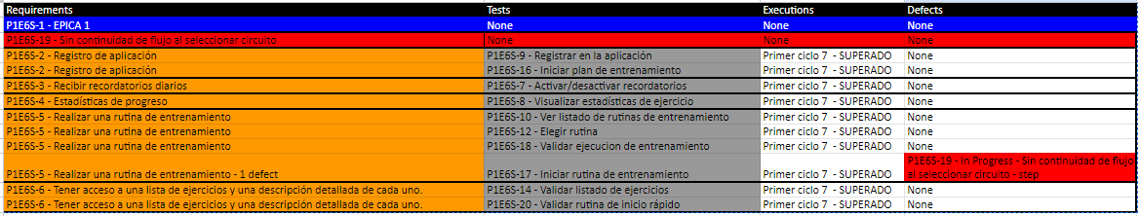
Matriz de trazabilidad

Slide 8

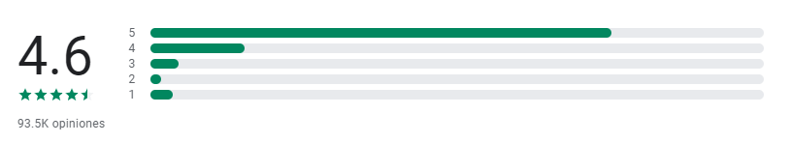
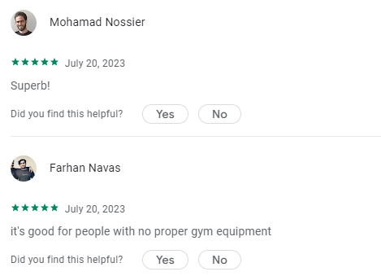
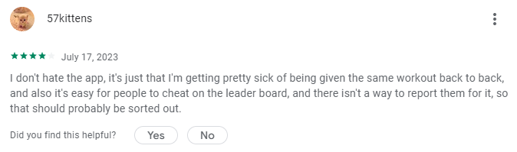
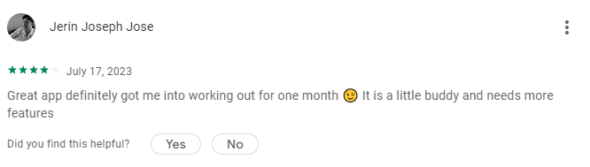
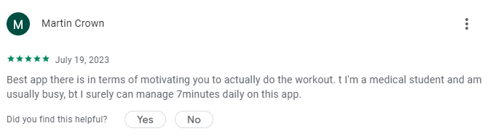
Comentarios en

